Slide 1
Förståelsefasen: Analys av kundinformation
CC BY-SA 4.0

Slide 2
Analys och tolkning av information som samlats in från kunder
Kundundersökningar (inklusive intervjuer, observation, sonderingar) resulterar i ett brett spektrum av information i olika format om de ämnen som undersöks.
Grunden för kundförståelse är en grundlig analys och tolkning av denna information.
Materialet ska hittas i det större utbudet av kunder (fynd) och tolkas meningsfullt och rörande människor.
Likhetsdiagrammet underlättar tolkningen av forskningsinformation.
Personer är en nyckelmetod för kristallisering och representation (visualisering) av kundinformation som härrör från kundstudier.
SOTEPEDA247.FI
Lähteet: Tuulaniemi 2011, 154; Ojasalo & al 2014, 110-111.

Slide 3
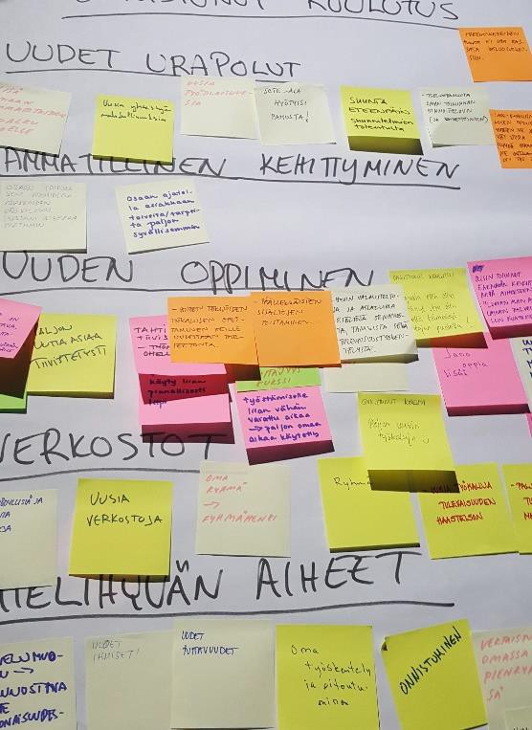
Likhetsdiagram (Affinity Diagram)
Hitta likheter i materialet och gruppera dem enligt teman.
Relaterade observationer grupperas enligt ämne.
Grupperna är rubriker och kan bifogas ytterligare till större grupper.
Gruppering väcker som är relevanta för användarna.
SOTEPEDA247.FI
Lähde: Tuulaniemi 2011, 153-154

Slide 4
Bearbetning av likhetsdiagram
Varje person som samlat in information deltar i analysen.
Steg:
Reservare en stor väggyta för arbetet.
Var och en berättar om vem de intervjuade, de andra lyssnar aktivt. Intressanta observationer berättas en efter en med hjälp av post-it-lappar och läggs på en vägg eller flip.
Korten grupperas först när alla har delat sin kunskap.
Grupperna bildas enligt tema och man tolkar kopplingar mellan olika teman.
Idéer och möjligheter som följer av analysen skrivs ned för eventuell fortsättning.
Havainto
RESURSER Tidsreserv
Beroende på längden på presentationen, ca 45 min.
Material
Pennor, flappapper, post-it taggar
Deltagarna
Lagarbete, team där c. 4-5 medlemmar
Havainto
Havainto
Havainto
Havainto
SOTEPEDA247.FI
Havainto
Havainto
Källor Design Research Methods – 150 ways to inform design. Curadale, R. 2013. Design Community College. Sanders, E. & Stappers, P. (2014): Convivial Toolbox – Generative Research for the Front End of Design

Slide 5
Källor
The Team Canvas. 2015. Viitattu 29.1.2020. http://theteamcanvas.com/ Koivisto M., Säynäjäkangas J., Forsberg S. 2018. Palvelumuotoilun bisneskirja. Helsinki:AlmaTalent.
Itä-Suomen yliopisto. Benchmarking. Viitattu 1.2.2020 https://www.uef.fi/benchmarking
Kaufman Agency. 2019. Palvelumuotoilu sosiaali- ja terveysalan kontekstissa. Petra Jäntin esitys 8.11.2019
Ojasalo K., Moilanen T., Ritalahti J. 2014. Kehittämistyön menetelmät. Helsinki: Sanoma Pro
5xmiksi. Passi & Ripatti.Viitattu 29.1.2020 https://passiripatti.fi/
Sanders E., Stappers P. 2014.Convivial Toolbox. Generative Research for the Front-end Design.
Tuulaniemi, J. 2011. Palvelumuotoilu.Helsinki: Talentum Media.
Vuorinen Tero. 2013. Strategiakirja. Helsinki: Talentum. Viitattu 1.2.2020 http://ekirjasto.kirjastot.fi/ekirjat/strategiakirja
SOTEPEDA247.FI

Slide 6


Interprofessionell arbetsgrupp
Sini Eloranta, Turun AMK
Päivi Erkko, Turun AMK
Päivi Harmoinen, Laurea-amk
Minna Huhtala, Samk
Antti Kares, Savonia-AMK
Heli Lepistö, Samk
Anna-Leena Ruotsalainen, Savonia-AMK
Suvi Salminen, Jamk
Timo Sirviö, Savonia-AMK
Sirkku Säätelä, Novia
Mervi Vuolas, Turun AMK

Slide 7


